Slide 1
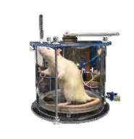
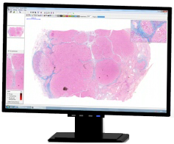
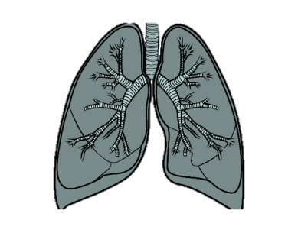
DIFERENÇA DA RESPOSTA ENTRE CAMUNDONGOS MACHOS E FÊMEAS FRENTE AO ESTÍMULO DE SÍLICA
Ana Carolina Orioli Baptista ¹; Fernanda Verdini Guimarães ²;
Patrícia Machado Rodrigues e Silva ².
¹Colégio Pedro Segundo /Fiocruz; ²Fundação Oswaldo Cruz (Laboratório de Inflamação).
INTRODUÇÃO
RESULTADOS
A silicose é uma doença respiratória ocupacional causada pela inalação de partículas de sílica na sua forma livre e cristalina, potencialmente fatal e irreversível. Após inalação contínua, a sílica se deposita nos pulmões e provoca uma inflamação persistente com subsequente fibrose, levando ao enrijecimento do pulmão. Mediante a este quadro, ocorre o comprometimento da função pulmonar, que pode ser observado pelo aumento da resistência das vias aéreas e dificuldade de expansão pulmonar.
Vale ressaltar que a silicose não apresenta um tratamento efetivo, por isso, a busca por modelos experimentais é crucial para melhor compreensão da fisiopatologia da doença e desenvolvimento de novas alternativas terapêuticas.
FÊMEA
MACHO
OBJETIVO
SALINA
SÍLICA
SALINA
SÍLICA
CONCLUSÃO
Avaliar a diferença de resposta entre camundongos Swiss Webster machos e fêmeas mediante ao estímulo de sílica.
Não houve diferença significativa nas respostas entre camundongos Swiss Webster macho e fêmea mediante estímulo de sílica. Desse modo, ambos os sexos podem ser utilizados em modelos experimentais para investigação de mecanismos fisiopatológicos e de possíveis tratamentos para a silicose.
METODOLOGIA
ANÁLISE DA FUNÇÃO RESPIRATÓRIA E HISTOLOGIA
EXPERIÊNCIA
0
7
14
21
28 Dias
Nestes últimos 6 meses aprendi muitas coisas nas práticas do laboratório como pesagem, preparo de soluções, pipetagem, aferição de pH e montagem de gráficos. Foi uma experiência incrível que com certeza fez muita diferença em minha vida e levarei para o futuro.
SWISS WEBSTER
(FÊMEAS E MACHOS)
ANÁLISES
Inclusão em
Parafina
APOIO FINANCEIRO:
Pletismógrafo Não Invasivo
Cortes Histológicos
Análise Qualitativa
Scanner
Pannoramic Viwer

